Slide 1
商务园区招商模式的数字化转型
第3小组：章如海、谢立拓、吴丽卿、章佩玲、贺增光、姜曙明、张省林、翟书胜、严鲁彬、王志刚、杜岩松

Slide 2
传统的商务园区招商
70%以上的租赁线索和客户来自于中介
来访签约转化率：20%(万科)
线上推广(网络通路+新媒体)带来的签约不足20%
到期续约率60%-70%

Slide 3
行业内渠道的占比和效率
 | 来访渠道占比 |  | 来访成交转化率
渠道分类 | Vanke | Savills | Vanke | Savills
线上 | 30%- |  | 10%-20%
网络通路类 |  |  | 12%-15%
新媒体渠道 |  |  | 5%-10%
线下
中介 | 40%+ | 80% | 10%-20% | 30%
楼体广告 |  |  | 20%
外部资源推介 |  |  | 15%
老带新转介 | 5%+ |  | 20%+
内部资源推介 |  | 3% | 20%+
圈层协会 |  | 3% | 5%-10%
政府推介 |  | 10% | 25%
陌拜 |  | 3% | 5% | 1%

Slide 4
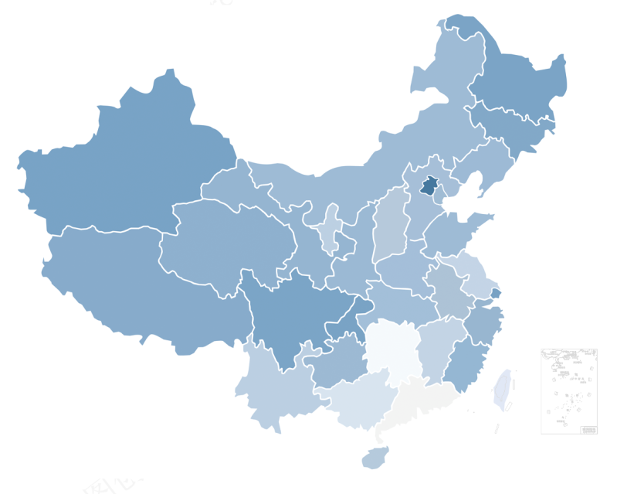
核心城市2003Q3空置率继续上升2pt
北京：21%
上海：20%
深圳：21%
杭州：23%
广州：17%
成都：25%
北京
郑州
南京
上海
成都
重庆
武汉
杭州
贵阳
广州
深圳

Slide 5
商务园区招商的业务场景和需求
园区主题定位
产业主题
招商签约入驻
邀约到访
园区运营/企业服务
物业服务
行业方向
客户需求洞察
空间产品细分
租赁谈判
合同签约
企业服务
续约维系

Slide 6
商务园区运营数字化总体思路
1、园区运营数字化首先要解决供给端产品数字化和需求端客户数字化。
2、建立大数据为基础，人工智能驱动的数字化运营平台，精准寻找客户，匹配产品。
3、数据价值释放。以场景为核心，建立数据驱动的持续运营体系（园区定位、招商、维系）。

Slide 7
总体架构
园区规划定位：
区域产业分析
新生的行业机会
招商：
潜在新客户匹配
存量维系：
续签、扩租名单
高危流失客户名单
大数据平台
结果标注
客户
洞察
智能模型
产品
数字化
阿里体系数据
公开市场数据
政府数据

Slide 8
商务园区运营数字化——产品数字化
供给端——产品数字化：
1、数字孪生，产品可视化，线上带看
2、产品分级、分类、标签化（地段、空间细分、商业级别、适合行业）
3、营销内容数字化、定制化、智能化

Slide 9
商务园区运营数字化——客户数字化
需求端——客户数字化:
1、整合全域数据：
阿里生态数据：供应商、生态圈、被投企业、平台交易量、风控数据
市场公开数据：招投标、社会融资、企业公告
政府数据：工商、纳税、融资、新注册知识产权数量、投促局CIM系统数据
2、客户洞察，形成客户标签（行业、规模、地域等）

Slide 10
商务园区的数字化招商——场景建模、精准匹配
根据场景建模，释放数据价值。
招商：
1、工商新注册企业拉新。
2、大企业中标企业。
3、阿里体系内交易量激增。
4、阿里体系内紧密合作伙伴拉新。
存量维系：
5、老客户用电量增加、员工人数增加，存量扩容。
6、高危流失客户挽留。
园区定位：
7、区域行业分析、客群分析、业态分析

Slide 11
谢谢

